Slide 1
Huren of Kopen
een passende woonoplossing

Slide 2
De voor- en nadelen
Een woning huren
Een woning kopen

Slide 3
Wat moet / kan ik?
Relatief veel keuze
Hypotheek heeft belastingvoordelen
Vermogensopbouw
Onderhoudskosten
Ingewikkeld proces
Woningwaarde kan ook dalen
Flexibiliteit
Geen grote onderhoudskosten
Huurtoeslag (soms)
Minder keus
Jaarlijkse huurstijgingen
Verbouwen alleen in overleg

Slide 4
Huren
Wettelijke huurbescherming
Groot onderhoud voor verhuurder, maar klein onderhoud voor de huurder
Aanpassingen alleen in overleg (anders mag verhuurden “originele staat” eisen)
Sociale huursector
Vrije huursector
Inkomenseisen
Maximale huur (overheidsregulering)
Eventueel huurtoeslag
Hoogte huur veel vrijer
Nooit huurtoeslag

Slide 5
Kopen
Woonwensen
1
Financiële kader
2
Zoeken en bieden
3
Voorlopig contract
4
Welke regio wil je wonen?
Wat zijn je wooneisen?
Kijk al eens om je heen.
Maximale maandlasten: maximale hypotheek?
Hoeveel spaargeld heb je tot je beschikking?
Zoek je gewenste woning.
Onderhandel over prijs en overdrachtsdatum.
Overeenkomst met ontbindende voorwaarden.
Taxatie en keuring
5
Hypotheek
6
Overdracht
7
Kadaster
8
Taxatie is voor hypotheek vereist.
Bouwkundige keurig tegen onverwachte gebreken.
Afsluiten van de hypotheek.
Afgeven bankgarantie.
Regel verzekeringen.
Controleren bij oplevering.
Sleuteloverdracht.
Hypotheekrecht en
Eigendom woning worden geregistreerd bij kadaster.
financieel adviseur / bank
makelaar
notaris

Slide 6
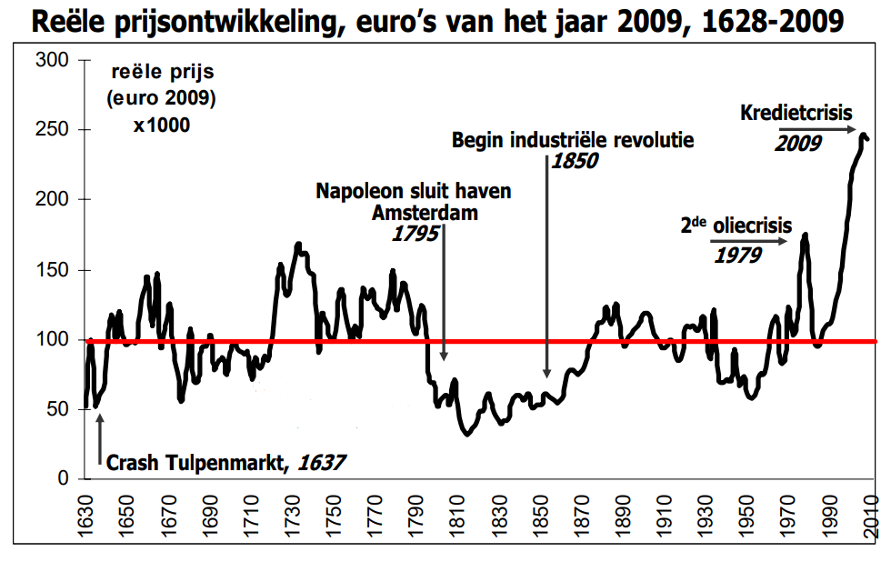
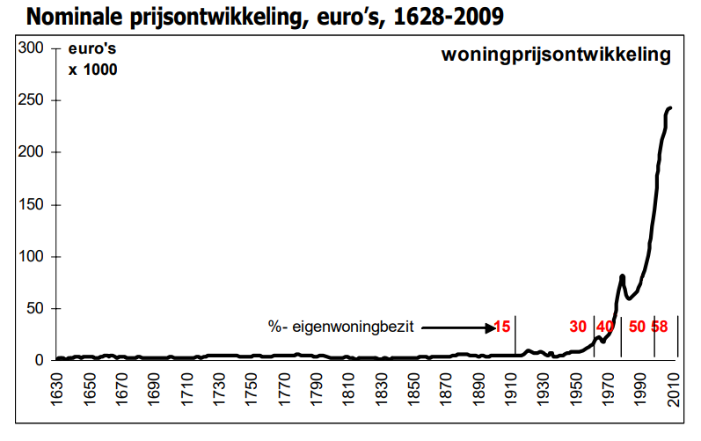
De Nederlandse woningmarkt
In totaal 7,7 mln. woningen beschikbaar.
Woonlasten tussen 35% en 55% van inkomen.
Grote regionale verschillen.
Huizenprijzen koopwoningen stijgen hard door:
Hoge huren
Lage rente
Hypotheekrenteaftrek

